Slide 1
LA MOVIMENTAZIONE MANUALE DEI CARICHI

Slide 2
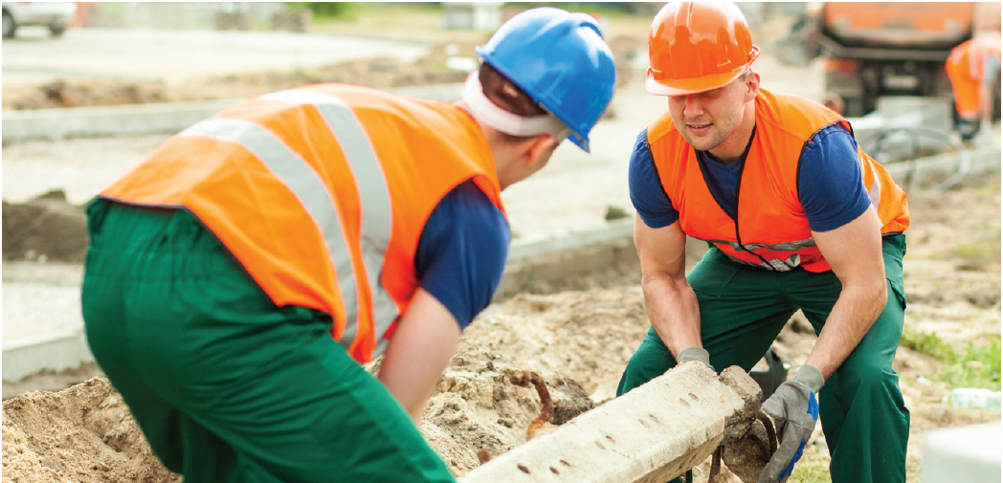
Per movimentazione manuale dei carichi (MMC) si intendono le operazioni di trasporto o di sostegno di un carico da parte di uno o più lavoratori, comprese le azioni del sollevare, deporre, spingere, tirare, portare o spostare un carico.

Slide 3
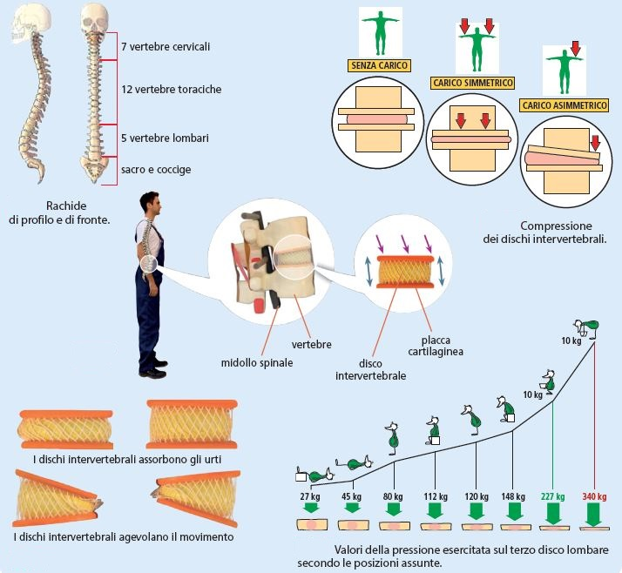
Tali operazioni, per le loro caratteristiche o in conseguenza delle condizioni ergonomiche sfavorevoli, comportano rischi di patologie da sovraccarico biomeccanico, in particolare dorso-lombari del rachide, ma anche di altri distretti corporei, quali il tratto cervicale del rachide e gli arti superiori.

Slide 4

Il rischio da sovraccarico per gli arti superiori deriva da una modalità di lavoro chiamata “a cicli con movimenti e/o sforzi ripetuti”, che diventa pericolosa quando
è associata a carenza di periodi di recupero, elevata frequenza d’azione, impiego di forza, postura e/o movimenti incongrui (o estremi) degli arti superiori, elevata ripetitività di movimenti uguali.

Slide 5

Altri fattori in grado di amplificare il rischio sono l’utilizzo di strumenti vibranti e di utensili con impugnatura inadeguata, il contatto con il freddo, l’esecuzione di lavori di precisione, l’uso di guanti inadeguati e ritmi di lavoro determinati dalla macchina.

Slide 6

La MMC può costituire un rischio di patologie da sovraccarico biomeccanico, a causa di alcuni fattori, previsti dal D.Lgs. 81/08:
caratteristiche del carico, sforzo fisico richiesto,
caratteristiche dell’ambiente di lavoro,
esigenze connesse all’attività.
Le posture adottate durante il lavoro possono comportare un rischio da sovraccarico e usura meccanica delle strutture osteoarticolari e muscolo-tendinee.

Slide 7
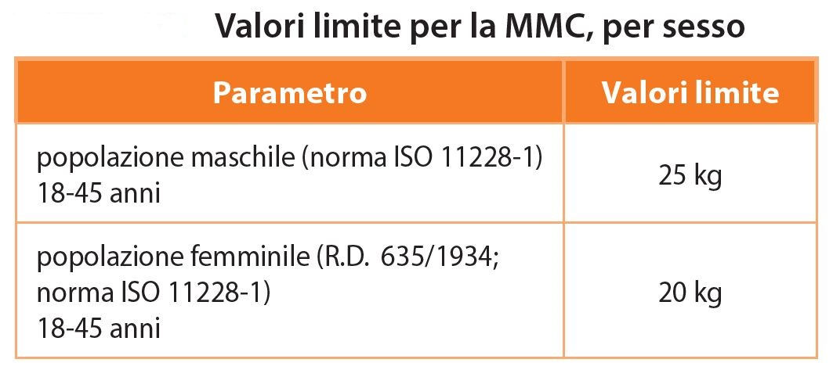
La MMC come possibile fattore di rischio da sovraccarico biomeccanico del rachide è normata dal D.Lgs. 81/08, Allegato XXXIII, e dalle norma ISO 11228.
Per i lavoratori adulti maschi il valore limite per la MMC è di 25 kg, per le lavoratrici è invece fissato in 20 kg. La riduzione delle capacità fisiche inizia a essere significativa a partire dai 45 anni d’età e aumenta con l’età.

Slide 8
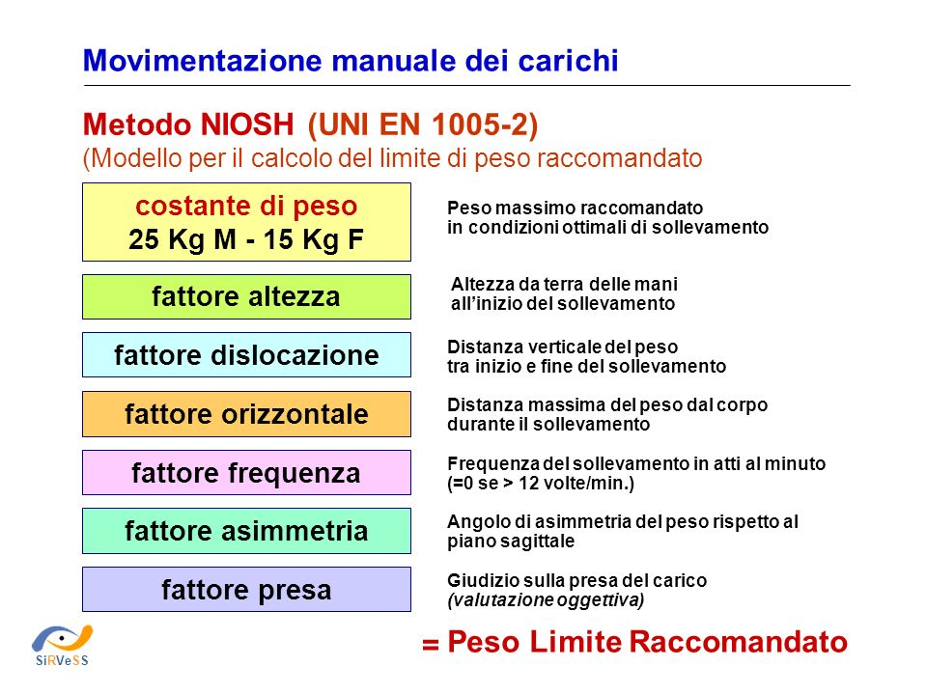
Il datore di lavoro è tenuto alla valutazione del rischio sul luogo di lavoro, valutazione che deve essere periodicamente ripetuta per garantire il costante miglioramento delle condizioni di lavoro.
I metodi per la valutazione del rischio di sovraccarico del rachide sono il metodo NIOSH e il metodo Snook e Ciriello.

Slide 9
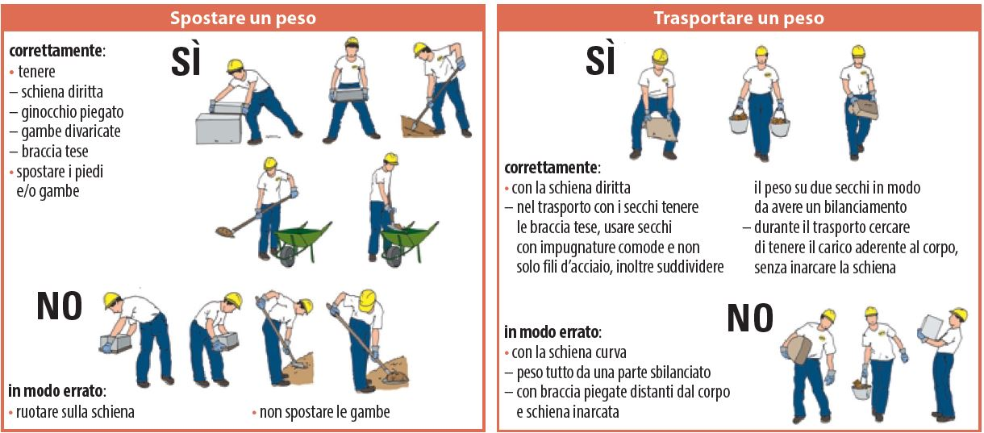
Effettuata la valutazione dei rischi, si passa alla prevenzione, che deve in sostanza affidarsi a tre diversi strumenti di intervento:
modifiche strutturali del posto di lavoro,
modifiche dell’organizzazione del lavoro,
informazione, formazione, addestramento dei lavoratori.

